Slide 1
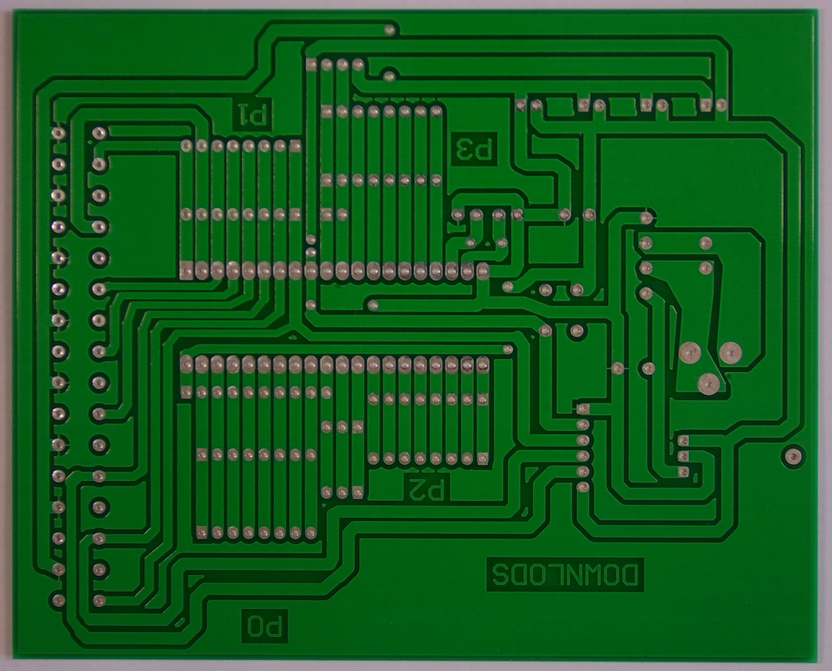
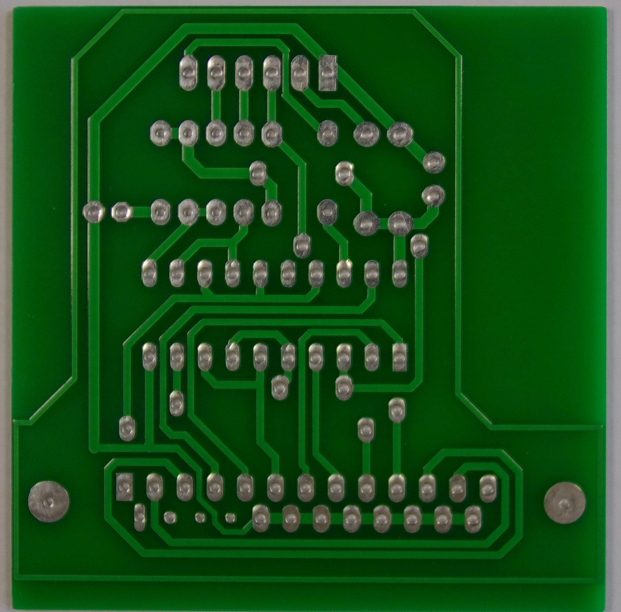
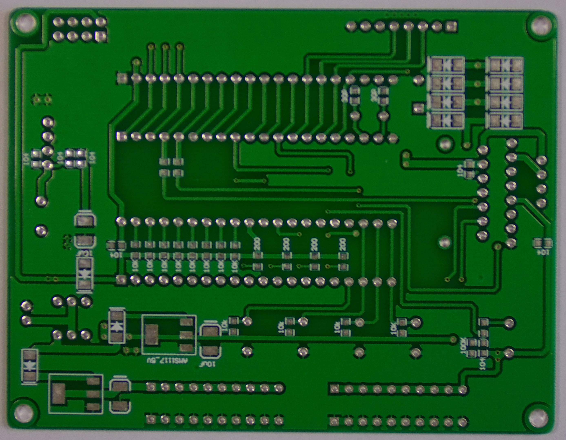
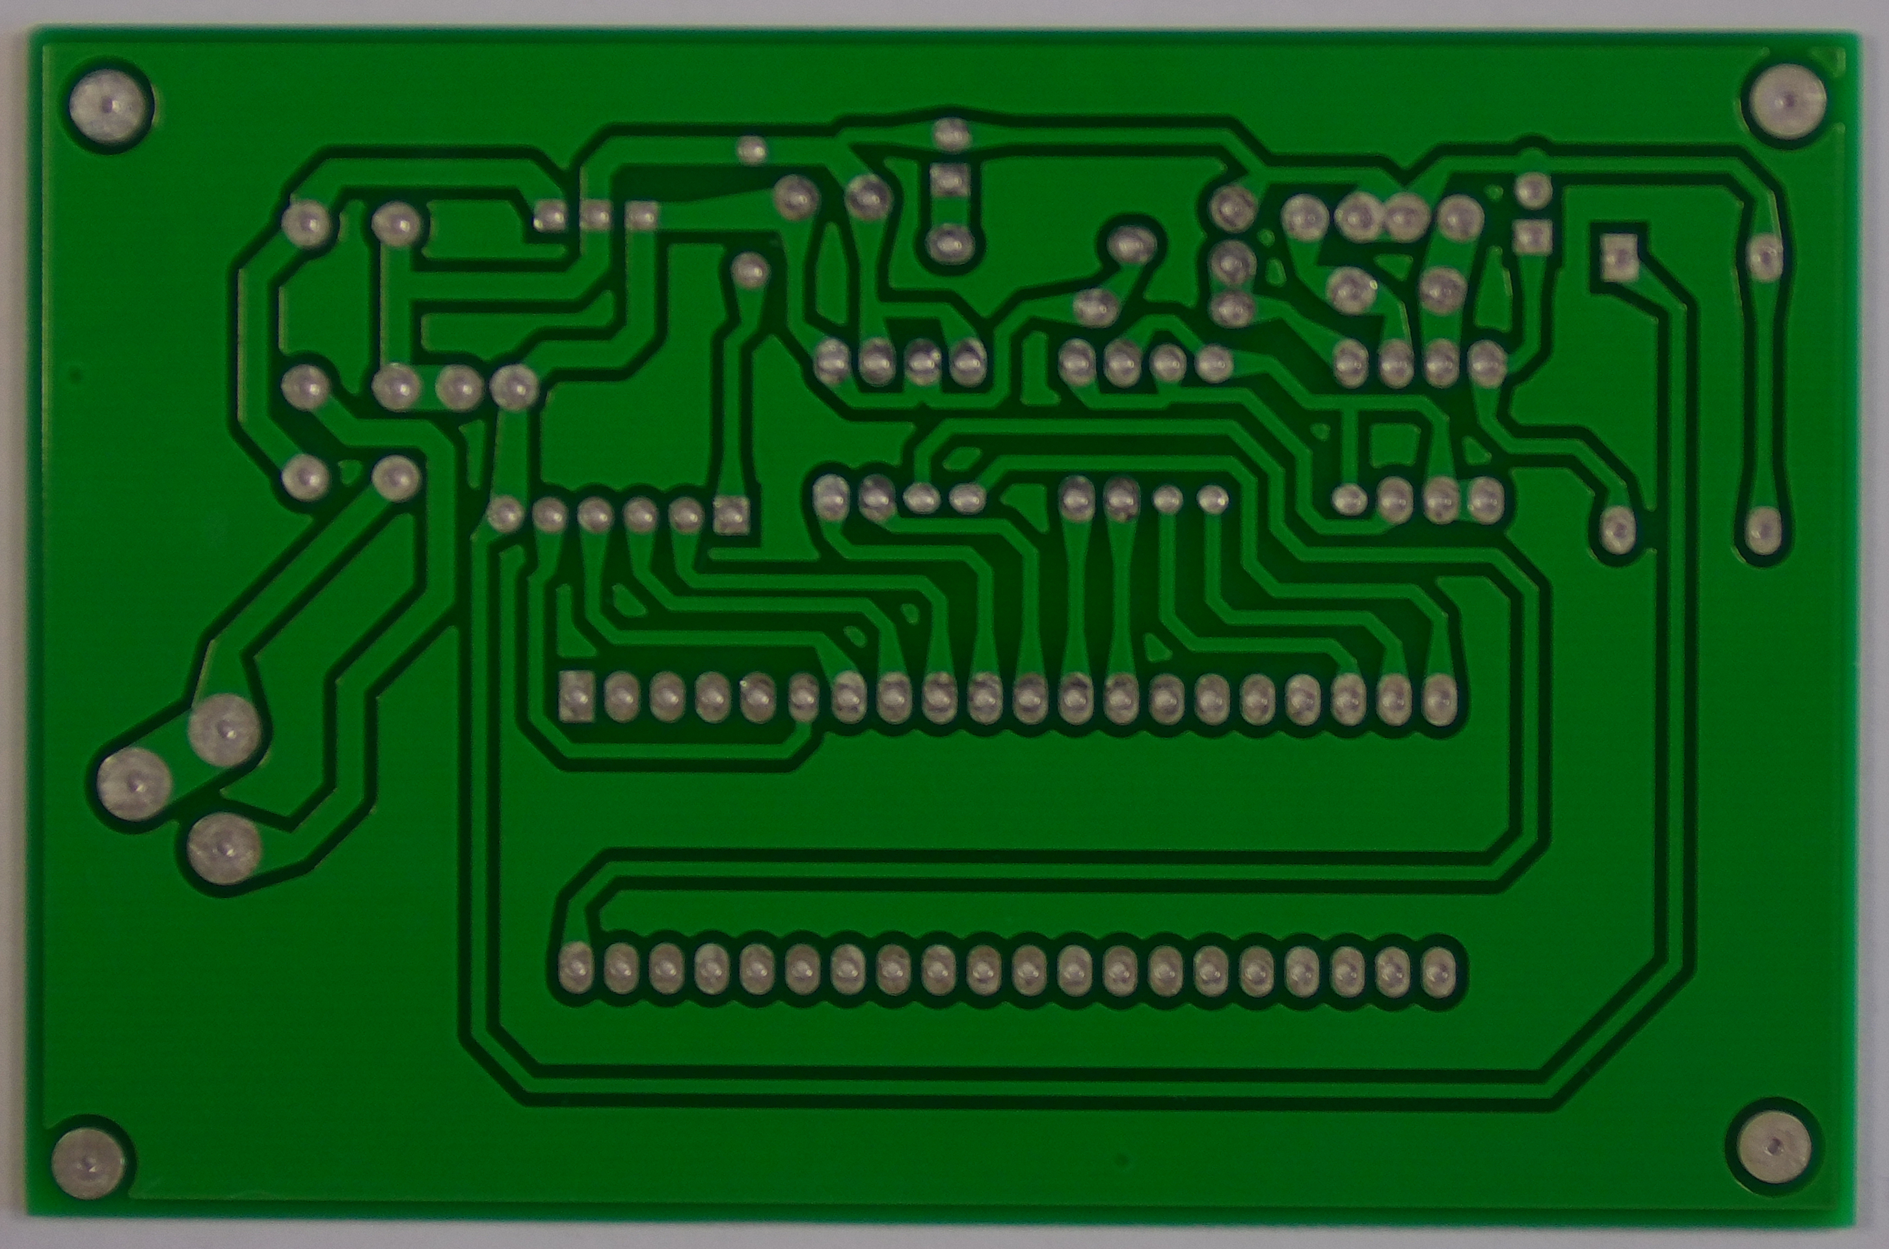
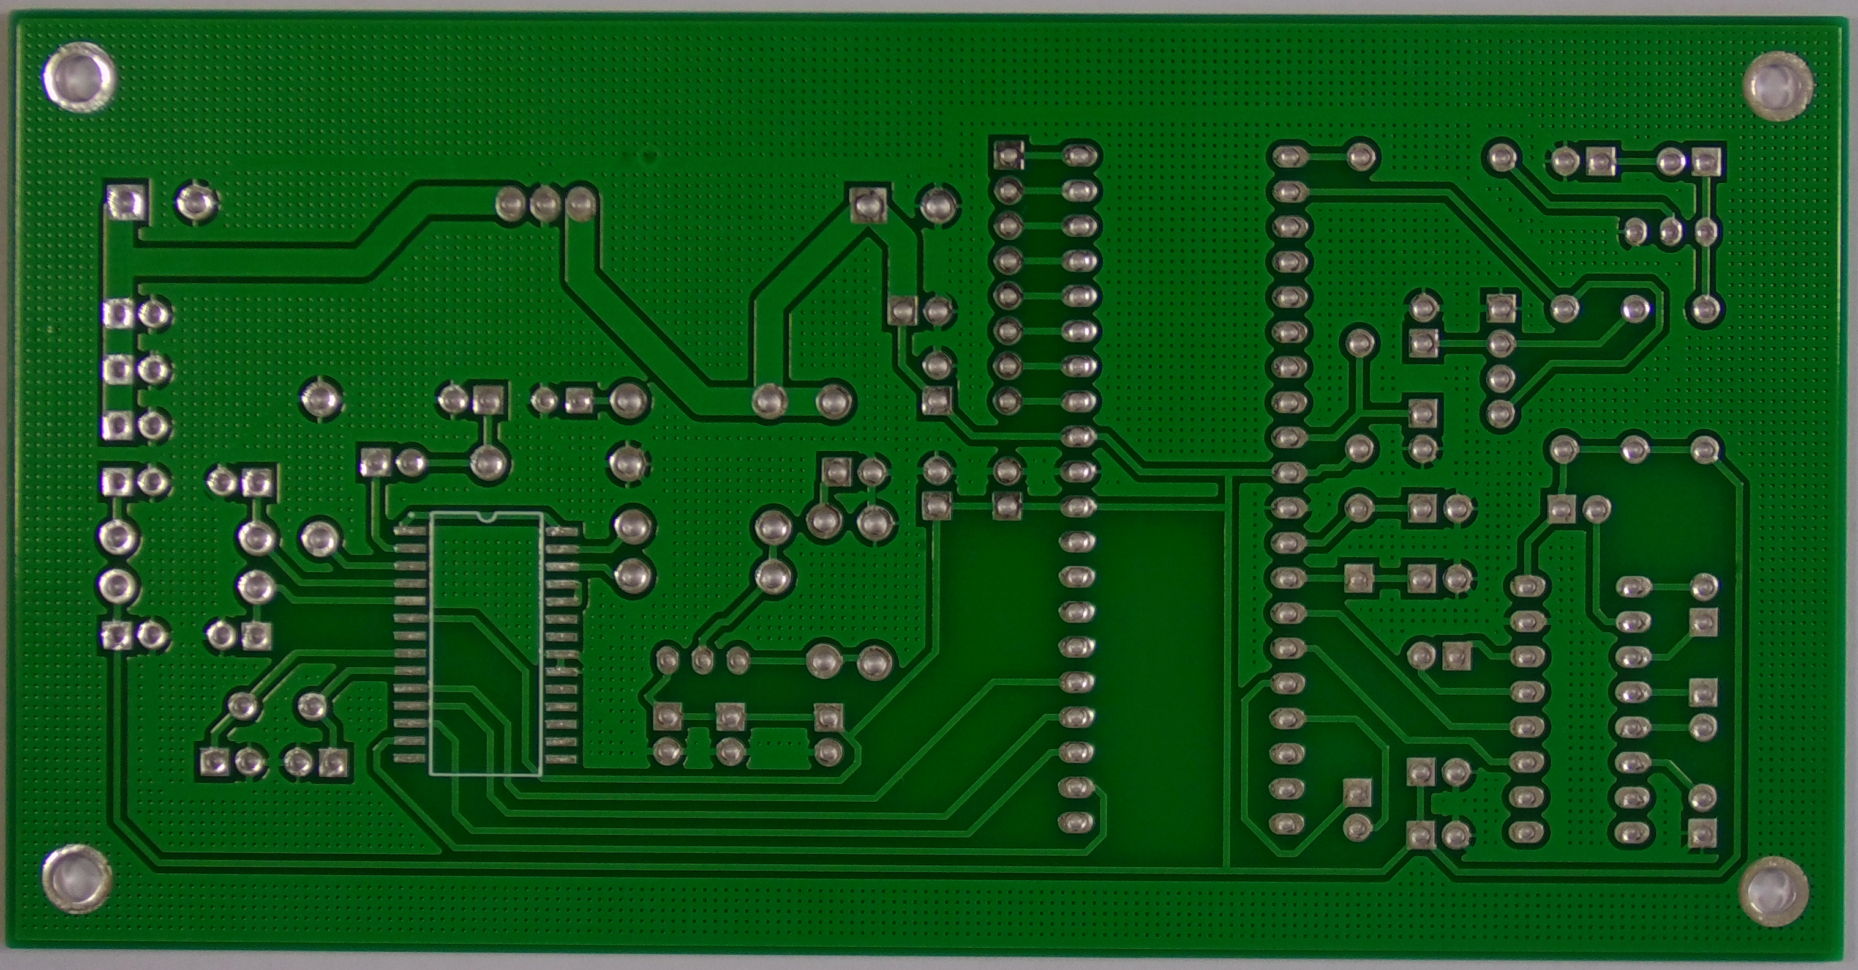
PCB
MBC
아카데미
MBC
아카데미
PCB
불량
불량
검출
검출
조 이름 : SUC
조 이름 : SUC
조준형 김현희
윤혜정 이준영
조준형 김현희
윤혜정 이준영
멘토 : 정현희
멘토 : 정현희

Slide 2

목 차
프로젝트
주요 프로그램
팀 구성 및 역할
일정 및 마일스톤
개요
프로젝트 제작 목적
프로젝트 목표
프로젝트 개요
프로세스
주요 결과
결과
문제점 개선사항
추후 계획

Slide 3
프 로 젝 트

Slide 4












팀 구성 및 역할
전체적인 코드 수정/
개발 환경 설정/
예외처리
라벨링 /
라즈베리파이 환경설정
라벨링 및 자료조사
/ 보고서 작성
아두이노 회로설계/ 라벨링
조 준형
김 현희
윤 혜정
이 준영

Slide 5





주요 프로그램
데스크톱
파이썬 사용
라즈베리파이

Slide 6
일정 및 마일스톤
주제
선정
데이터 셋,
데이터 전처리
모델 제작 및
세그멘테이션 추가
클라우드 연결,
시연환경 준비
마무리 및
보고서 작성
5/16
5/17
5/21
5/23
5/27
5/29

Slide 7
개 요

Slide 8

프로젝트 제작 목적
모델?

Slide 9

초기 모델
Yolov8 사용이유?
-뛰어난 성능
-빠른 속도
-사용 편의성
-확장성
-모듈성

Slide 10
Segmentation
-높은 정확도
-복잡한 이미지 처리
-자동화된 학습
-다양한 응용 분야

Slide 11
프로젝트 제작 목적
YOLOv8?
FCN?

Slide 12
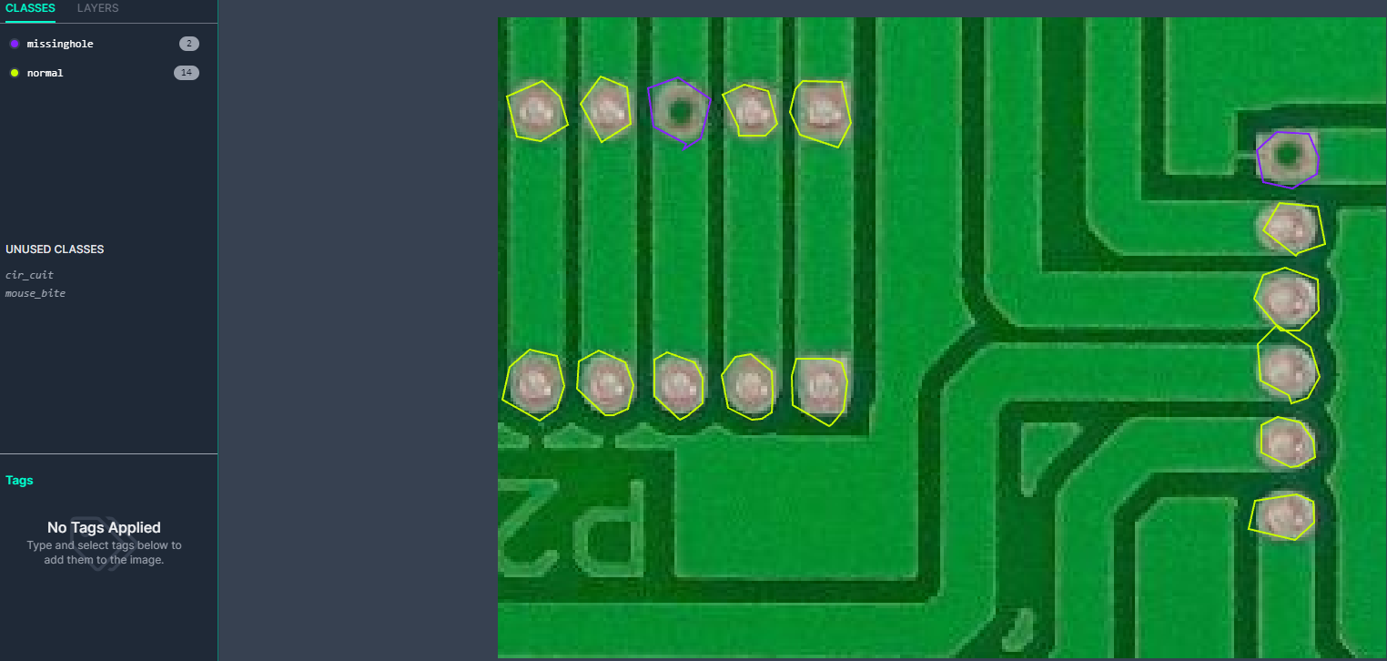
결과
이점
오류부분을 잡아내는 정확도↑
아쉬운점
-정교해진 라벨작업
->부족한 데이터셋
↑인스턴스 세그먼테이션 라벨링

Slide 13
프로젝트 제작 목적
정확성?
생산성?

Slide 14
초기 프로젝트 계획
*정확성*
Rpi 캡쳐
-> 데스크 톱
->딥러닝
-> 판별
-> 후 작업

Slide 15
피드백 후 프로젝트 계획
***생산성 ***
Rpi 딥러닝
-> 판별
->후 작업

Slide 16
결과
이점
-속도부분 발달 가능성↑
아쉬운점
-장비 부족 (GPU / 카메라 )
-시간 부족 (데이터 셋/회로설계)

Slide 17
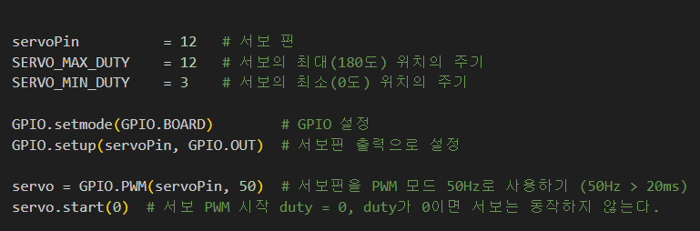
프로세스
카메라 촬영 및
딥러닝
서보 모터 작동

Slide 18
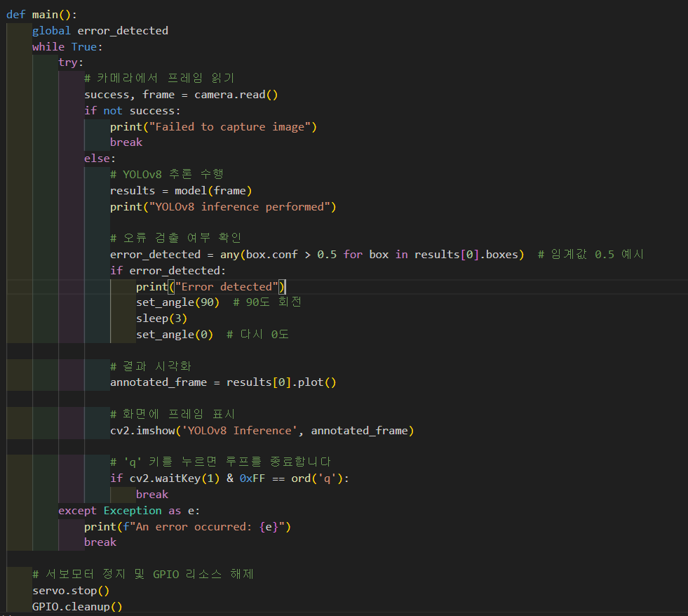
메인

Slide 19
주 요 결 과

Slide 20
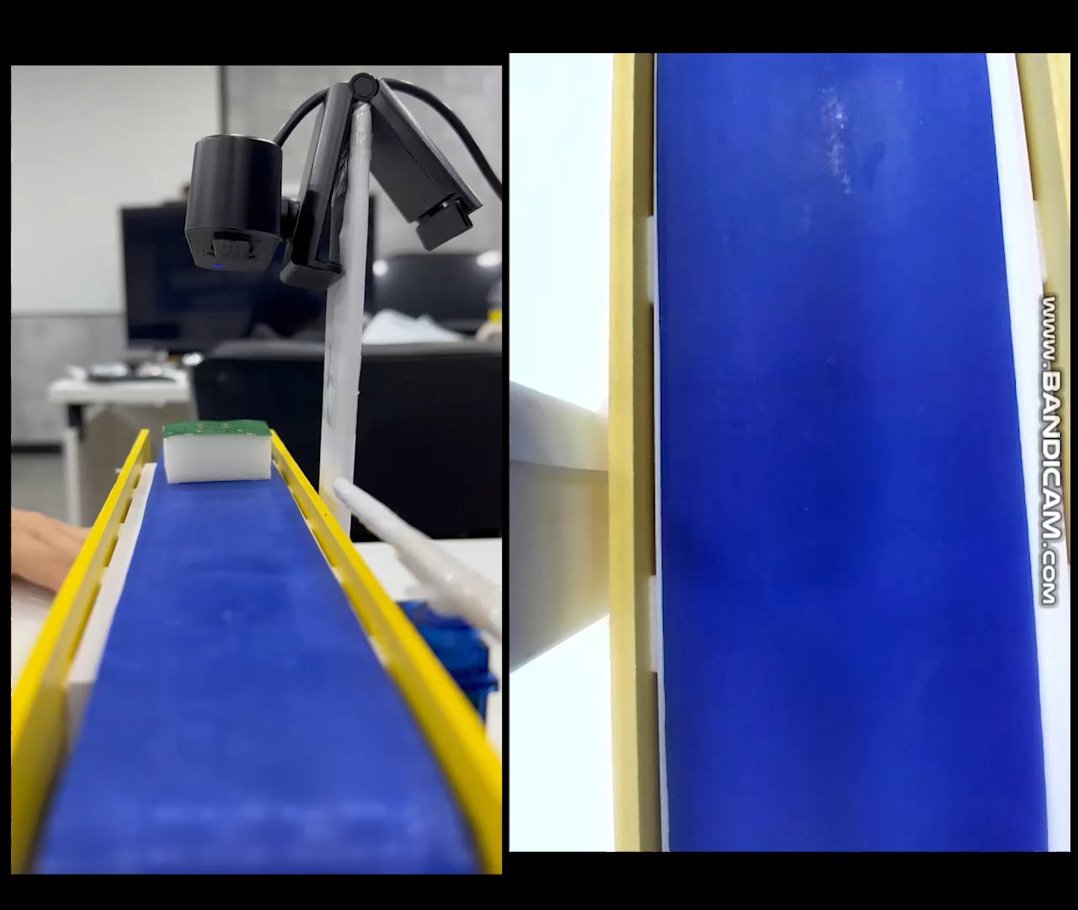
Mouse_bite

Slide 21
느낀점
Segmentation과 같이 성능을 높이려면 그 만큼에 대가가 필요한 것이고,
회로설계면에서 어려움을 느꼈다.
딥러닝을 이용해서 하려고 했지만 라즈베리파이에서 작동하지 않은관계로 하지못한점이 아쉽고 , 컨베이어벨트 코드가 작동하지않아서 수동으로 돌려야하는점이 아쉬워서 더 좋은 코드 혹은 라즈베리를 이용할수있도록 더 좋은 코드로 하고싶습니다.
프로젝트를 만들어가면서 컨베이어벨트같이 부수적인 것들을 확인하는 것과 주제 방향을 잡는 것의 중요성을 느끼게 된 시간이었습니다.
라벨링 작업이 매우 힘들었음, 또한 회로설계부분에선 통신병 출신이 도움이 많이 되었음
조 준형
김 현희
윤 혜정
이 준영

Slide 22
추 후 계 획

Slide 23
추후계획
데이터셋 확보
회로설계 (Arduino)
FCN활용

Slide 24
감사합니다

